Slide 1

Smartgrid
Ramon, Leon en Layla
Notes:
Leon: voorstellen

Slide 2
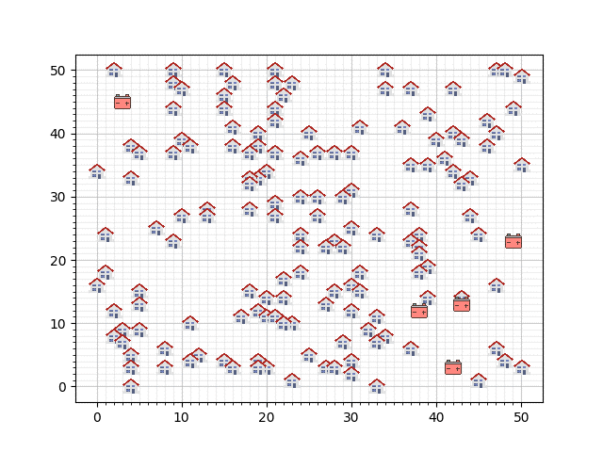
DE CASE
Wijken met huizen met zonnepanelen en batterijen
Elk huis moet verbonden zijn aan een batterij
Huizen hebben output, batterijen hebben capaciteit
Overschot aan capaciteit zorgt voor speling
Notes:
Leon

Slide 3
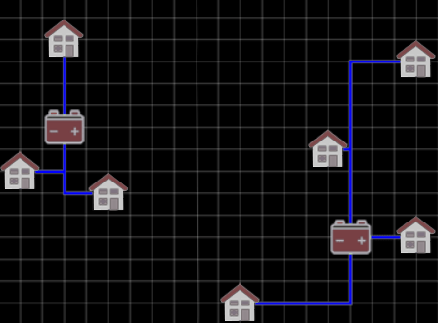
DE CASE
Kabelsegment kost €9, batterij €5000
Kosten moeten zo laag mogelijk
Kabels naar dezelfde batterij mogen gedeeld worden
Upper bound: €150000
Lower bound: €26350
Notes:
Leon

Slide 4
RANDOM ALGORITME
Deelopdracht 1 en 2
Verdeel random huizen over batterijen
Als batterij vol is
Ga naar volgende batterij
Ga door tot alle huizen verbonden zijn

Slide 5
MANHATTAN ALGORITME
Kortste afstand eerst (Manhattan distance)
Verbonden huis en kabels gezien als verlengde van batterij (= power source)
Geen oplossing?
Verwijder random huizen (n step backs)
Probeertopnieuw aan te leggen
Notes:
Ramon

Slide 6
FIND NEAREST
Zoekt vanuit random huizen naar dichtsbijzijnde verbinding
Zoek in batterij
Zoek in verbonden huizen van batterij
Zoek in kabels van huis
Verbind aan dichtsbijzijnde, mogelijke power source
Notes:
Layla

Slide 7
HEURISTIEKEN
Kortste afstand pakken
Langste afstand pakken
Kabels eerst in x-richting leggen
Kabels eerst in y-richting leggen
Kabels afwisselend (trapsgewijs) leggen

Slide 8
STEPS BACK HEURISTIEK
Wijk 1
Power Sources
500 iteraties

Slide 9
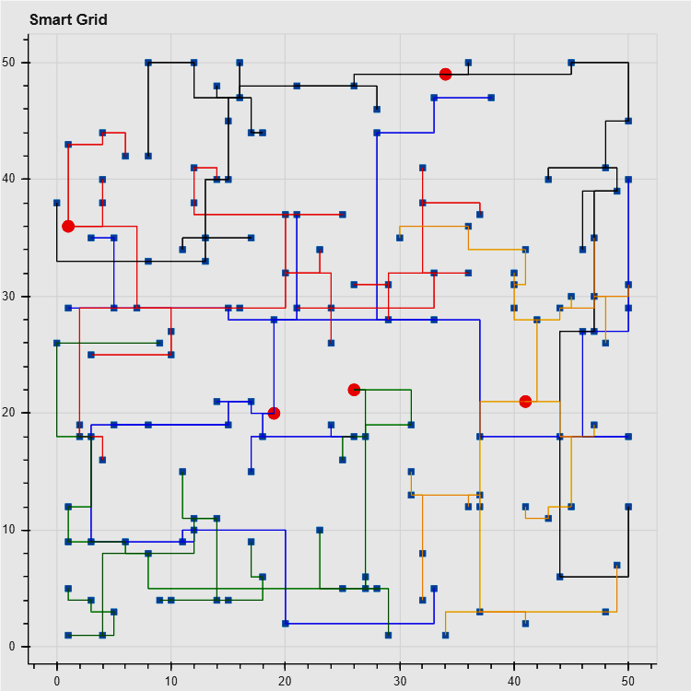
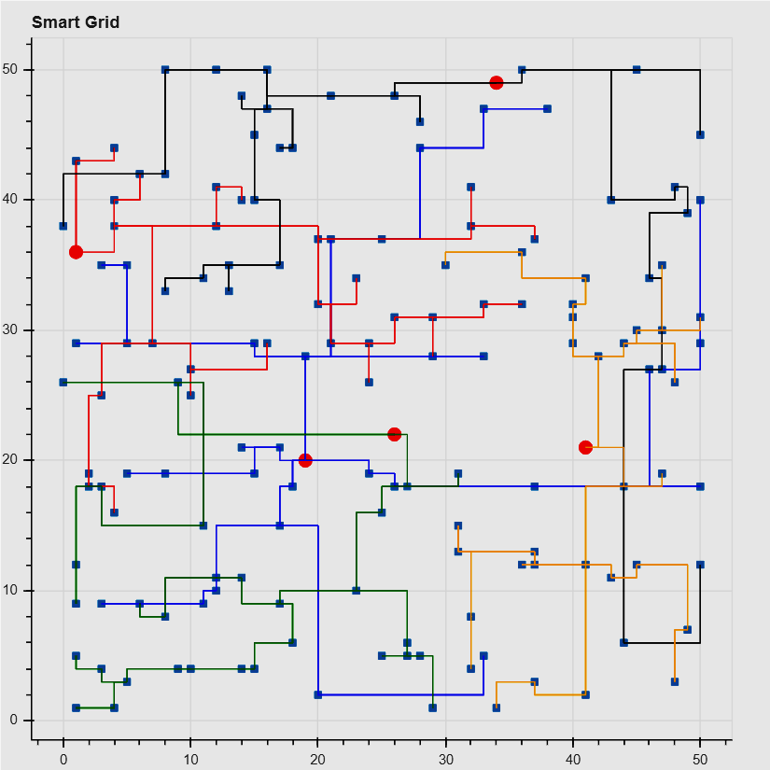
Wijk 2, FindNearest
Kabels aanleggen, verwijderen, opnieuw aanleggen
€32209
Vóór opnieuw aanleggen
€31471
Na opnieuw aanleggen

Slide 10
€1,379.25
Gemiddeld verschil na opnieuw aanleggen
€32209
Vóór opnieuw aanleggen
€31471
Na opnieuw aanleggen

Slide 11
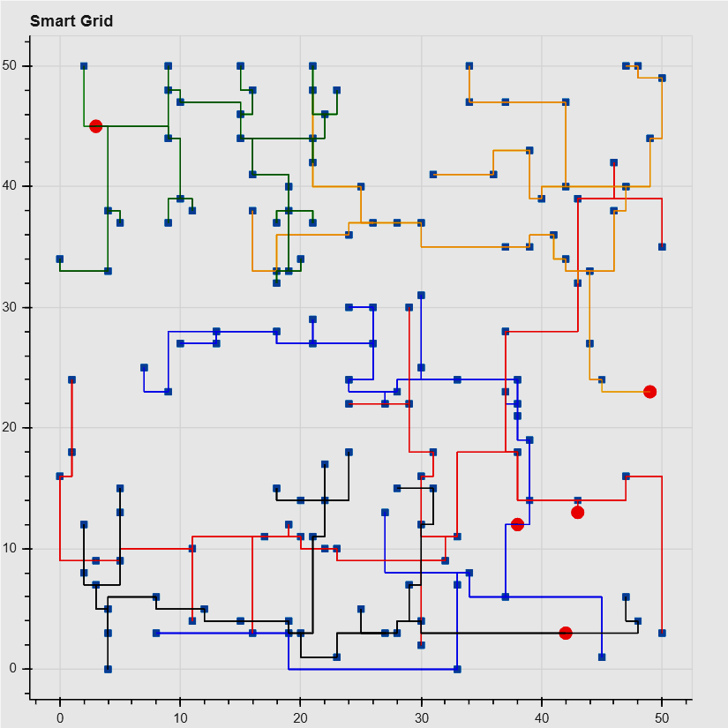
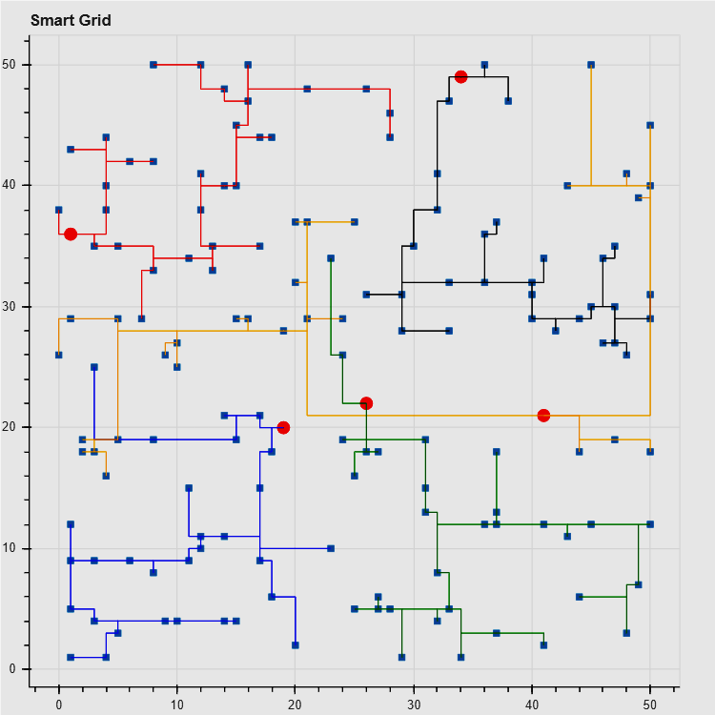
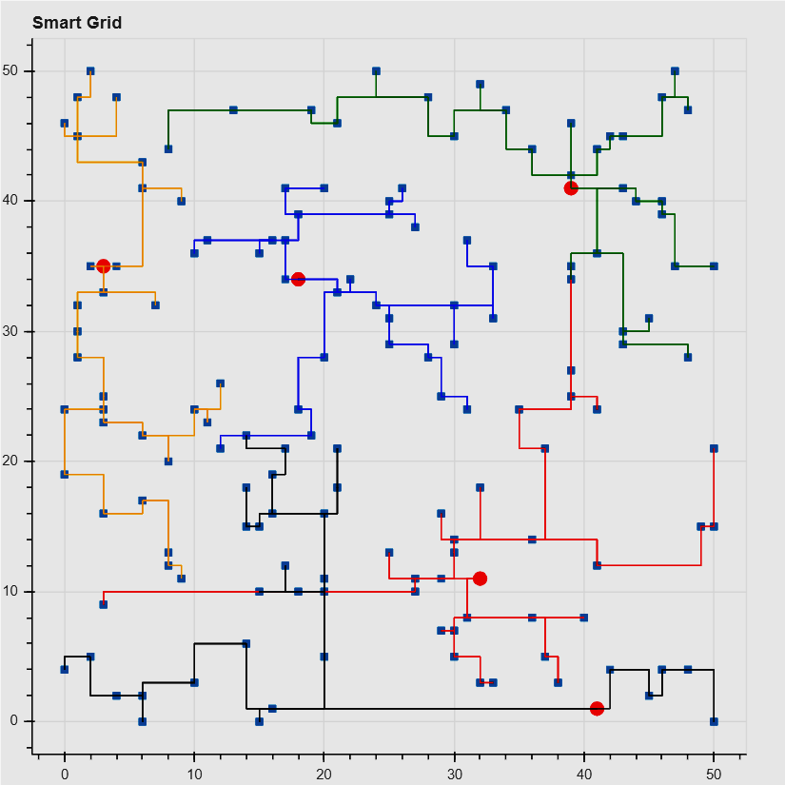
BESTE RESULTATEN
Wijk 1
€28744
PowerSources
500 iteraties
70 steps back
Wijk 2
€28717
PowerSources
500 iteraties
40 steps back
Wijk3
€29140
FindNearest
3000 iteraties

Slide 12
CONCLUSIE
€laagste prijs???
Beste aanpak afhankelijk van wijk
Verschil in ligging
Verschil in outputs
Wijk 2 is altijd stabiel
Verschil in aantal steps back: prijsverschil miniem
Run time stuk langer

Slide 13
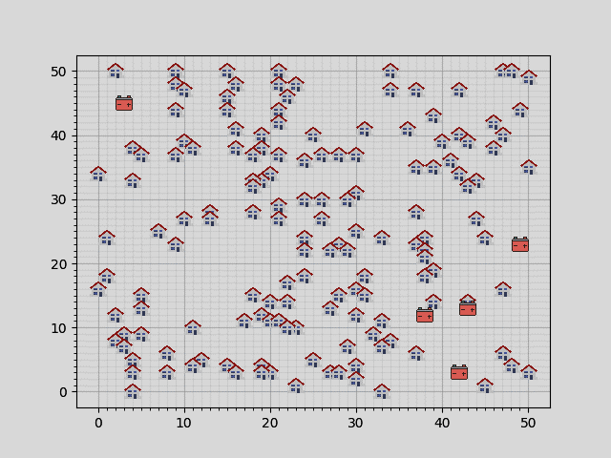
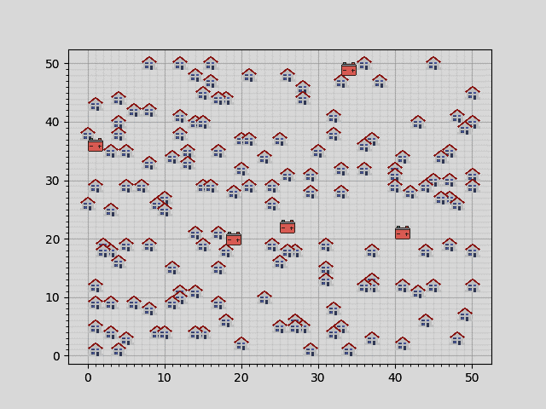
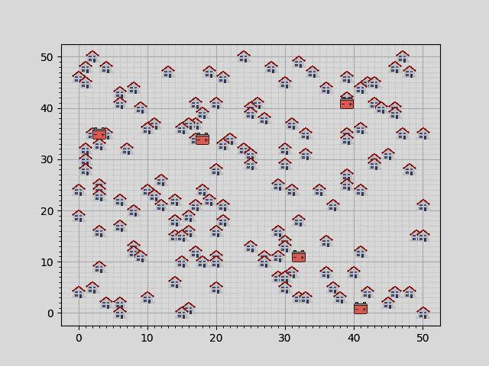
Wijk 1
Wijk 2
Wijk 3

Slide 14
Vragen?

